Slide 1
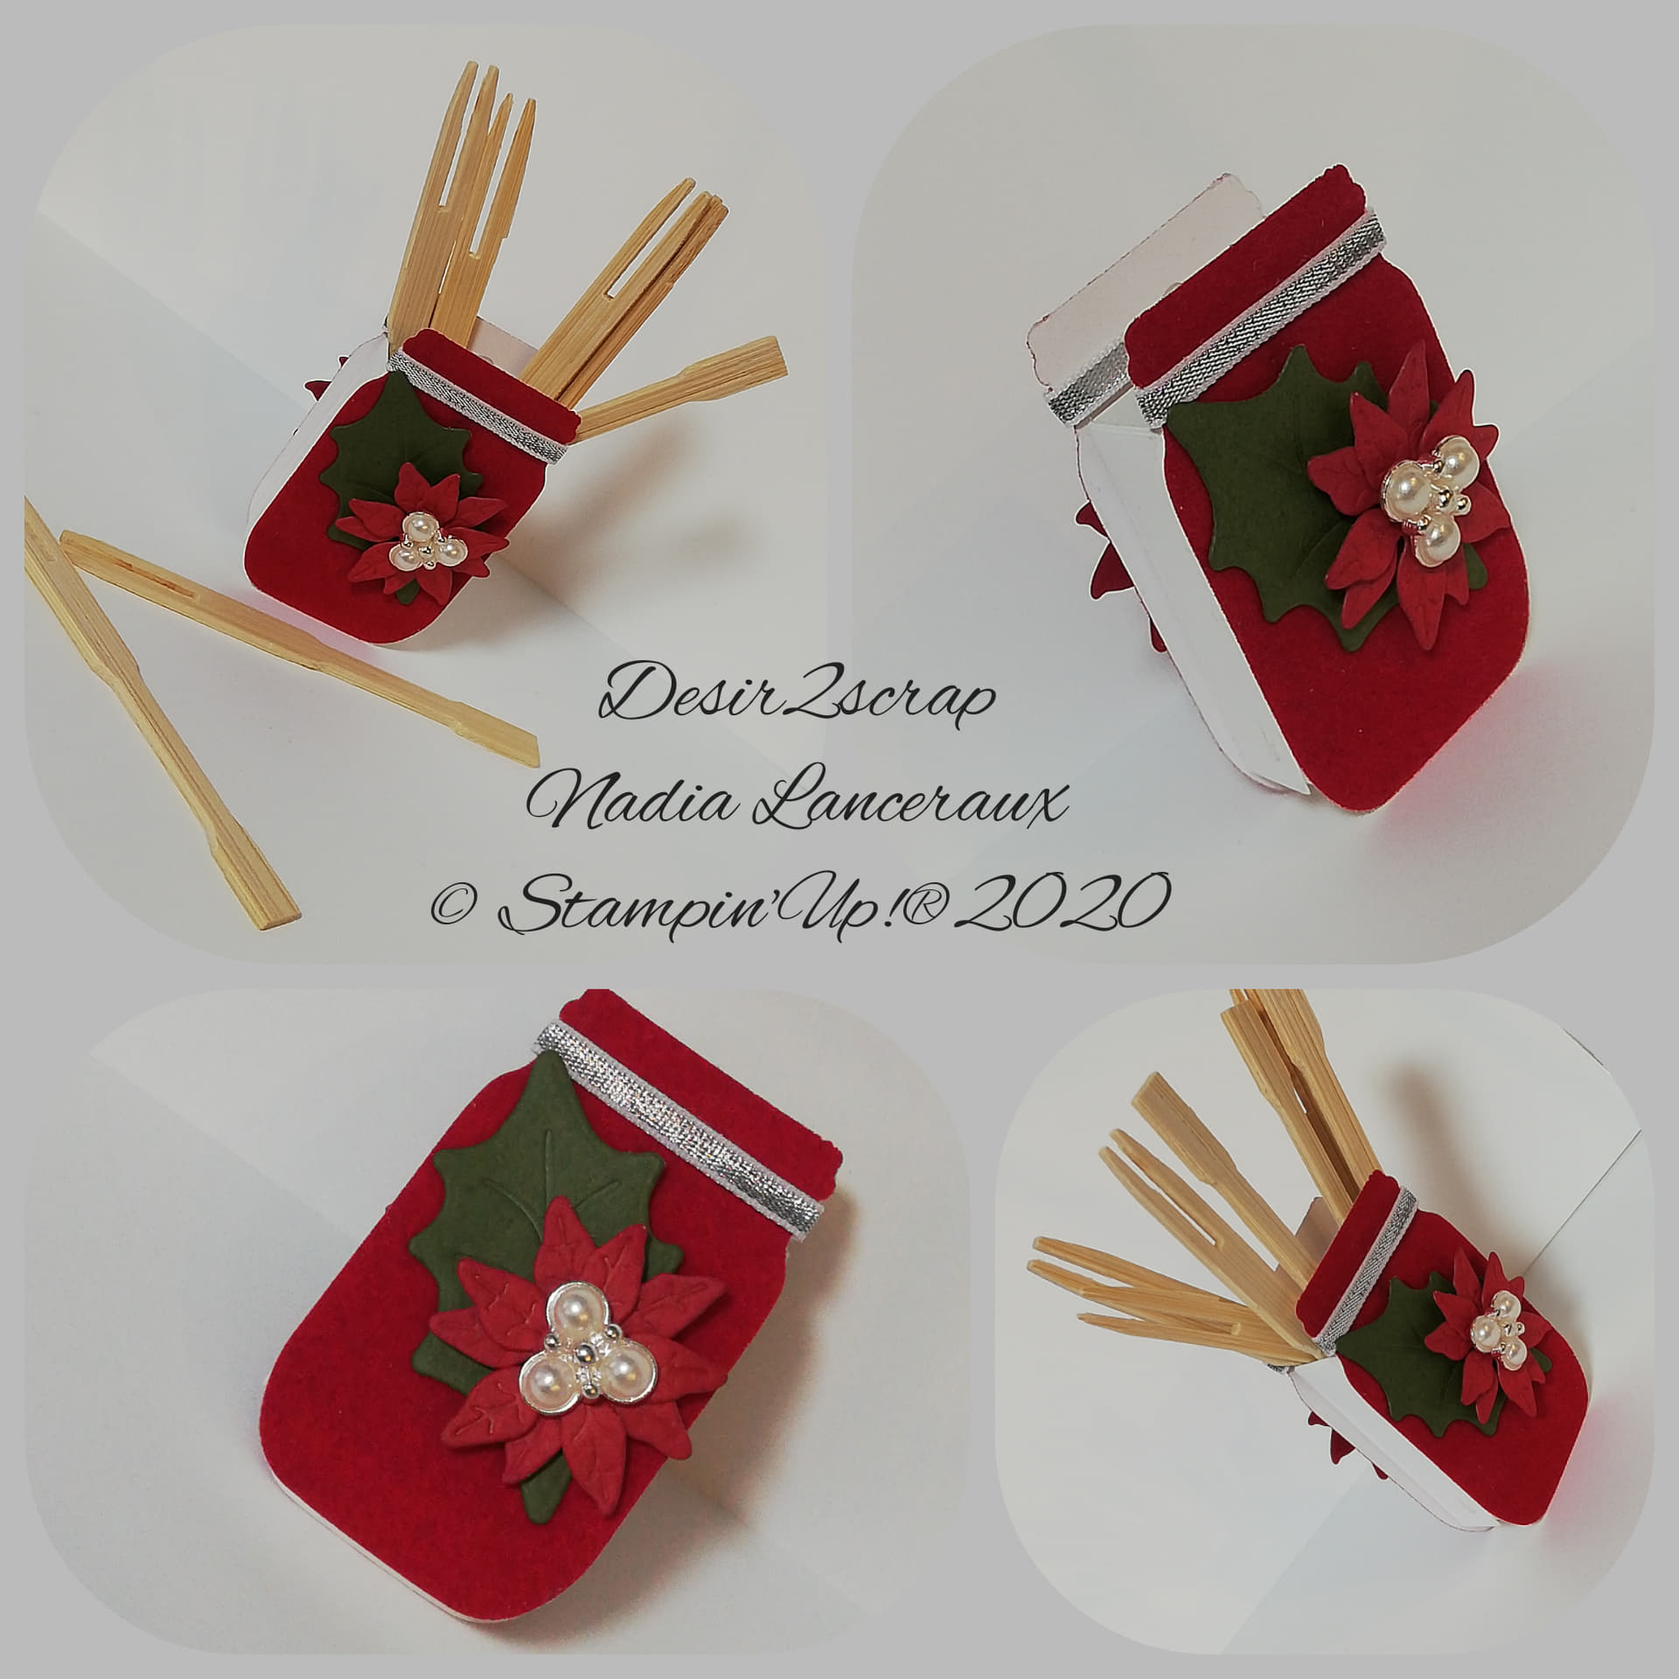
Support à piques ou cure dents
pour vos tables de Noël
Rendez-vous
Jeudi 19 Novembre 2020
À 14h00
Sur ma page Facebook
Desir2scrap

